Slide 1
Aansturen van Personeel
Les 4: Motiveren en begeleiden

Slide 2
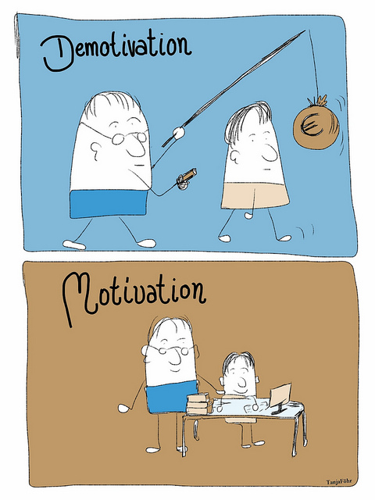
Wat gaan we vandaag doen?
Les motivatie
Doelen SMART maken
Belang van Teambuilding

Slide 3
Vorige week
Waar ging het vorige week ook alweer over?

Slide 4
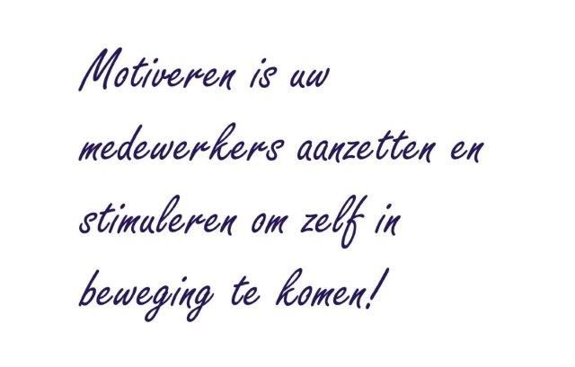

Slide 5
Hoe kan je mensen motiveren als leidinggevende?

Slide 6
Motivatie
IK
Team
Leidinggevende
Organisatie
Kunnen jullie per groep voorbeelden bedenken hoe je motivatie kan creëren?
→ Verdeel de klas in de vier groepen en werk één per groep uit.

Slide 8
Motiveren
Je kunt medewerkers op verschillende manieren motiveren:
Afwisseling in het werk geven
Ontwikkelingsmogelijkheden
Zelfstandigheid
Goede beloning
Duidelijke instructies
Goede werksfeer
Een leidinggevende die stimuleert en communiceert

Slide 9
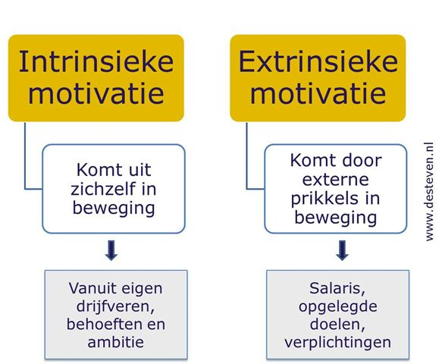

Slide 10
Wat is het verschil tussen intrinsieke en extrinsieke motivatie?
Extrinsieke motivatie wordt ingegeven door straf waar men bang voor is of door beloningen die in het vooruitzicht worden gesteld.
→ Extrinsieke motivatie wordt ingegeven door externe prikkels
Intrinsieke motivatie komt uit de medewerker zelf: het is datgene waarvoor hij/zij in beweging komt of waarvoor hij/zij in vuur en vlam raakt.
Kunnen jullie gedrag beschrijven die horen bij intrinsieke motivatie? Bijvoorbeeld:
Medewerker komt met ideeën en suggesties

Slide 11
Bevlogenheid, passie en werkplezier
Mensen die hun werk doen omdat ze er intrinsiek voor gemotiveerd zijn, zijn bevlogen medewerkers.
Zij hebben meer plezier in het werk, zijn creatiever, minder ziek en kunnen het werk beter en langer volhouden.
Een organisatie met bevlogen medewerkers levert betere prestaties, heeft minder incidenten en een hogere klant tevredenheid.
Toch is nog slechts 1 op 5 medewerkers in Nederland bevlogen aan het werk!

Slide 12
Begeleiding heel belangrijk bij het motiveren
Persoonlijke gesprekken voeren
Hierbij is luisteren en doorvragen heel belangrijk
LSD-methode
Bij gedemotiveerde medewerkers altijd het gesprek aangaan!
Gesprekken moeten goed voorbereid zijn
Waar, met wie en wanneer
Welk doel van het gesprek
Afspraken die gemaakt moeten worden
Tijd en locatie

Slide 13
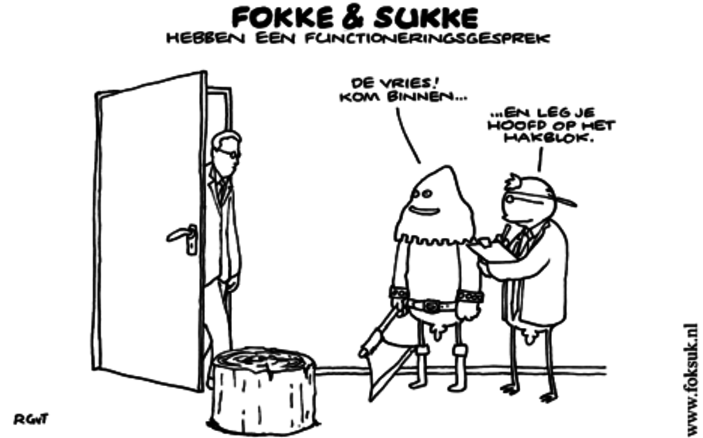
Typen gesprekken
Welke gesprekken kun je bedenken op jullie bedrijf?
het selectiegesprek
het aanstellingsgesprek
het doelstellingengesprek
het functioneringsgesprek
het beoordelingsgesprek
ontslaggesprek of aanzeggesprek
het exit gesprek
het ziekteverzuimgesprek
het verbetergesprek
het slecht nieuwsgesprek
het persoonlijk ontwikkelgesprek (POP)

Slide 14
Teamgesprekken
Ook gesprekken tussen collega’s heel belangrijk
Kunnen jullie bedenken wanneer deze gesprekken belangrijk zijn?
Ervaringen?
Hoe worden deze gesprekken gevoerd?

Slide 15
Doelen SMART maken

Slide 16
Opdracht
In groepjes van 2 tot 3 personen gaan we doelen SMART maken
Bedenk eerst een globaal doel, waar willen jullie naar toe?
Vul per letter in wat je moet behalen
Maak nu een goed lopende zin van het geheel

